Slide 1
구글애널리틱스 계정
admin@viralc.co.kr / Tren0329!@

Slide 2
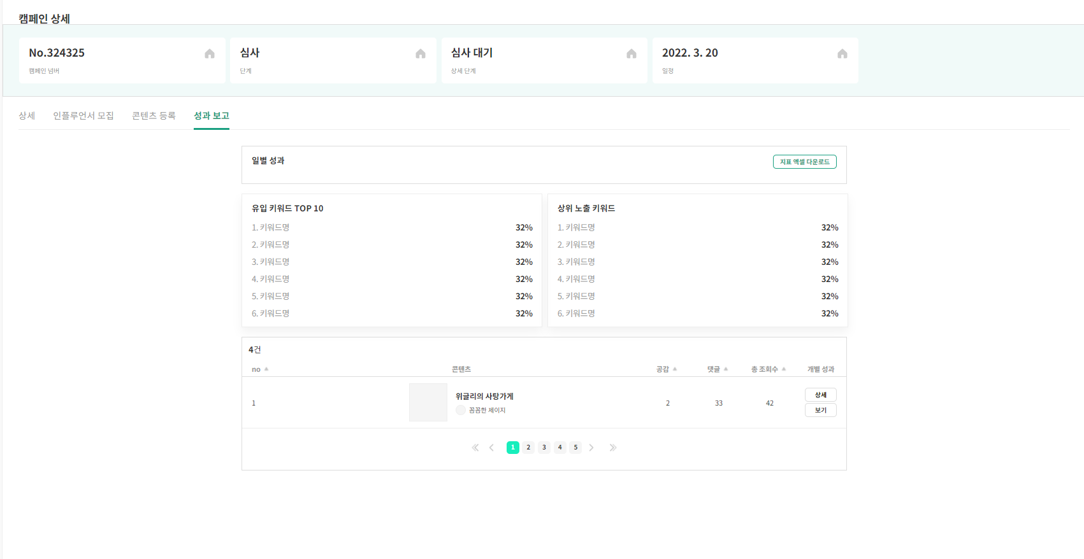
블로그
네이버 블로그 성과보고일 경우
일별성과(그래프-공감수, 댓글수, 조회수{Pc,모바일})
상세 유입경로 키워드
상위 노출 키워드
SNS 네이버 블로그 연동 시 rss 데이터 수집 및 전일 방문자 수 크롤링

Slide 3
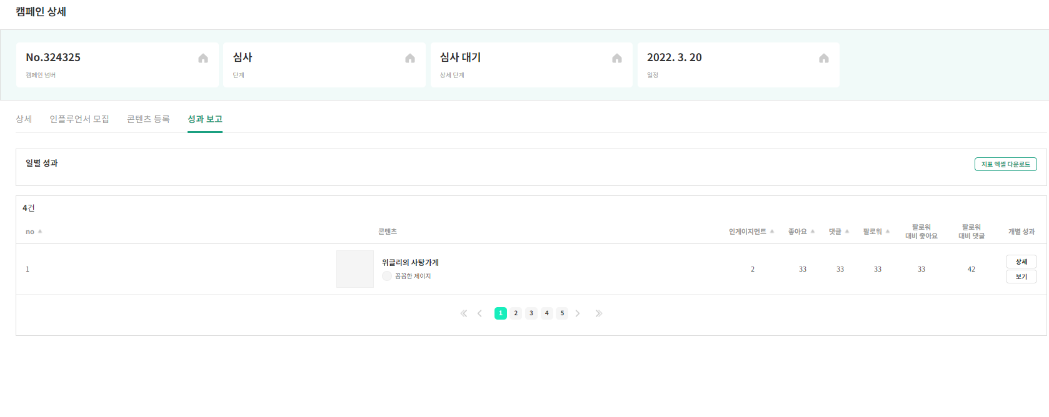
인스타그램, 유투브
인스타그램 성과보고일 경우
일별성과(그래프-좋아요,댓글수, 팔로워수)
유투브 성과보고일 경우
일별성과(그래프-조회수, 좋아요, 싫어요, 댓글수, 구독자수)

Slide 4
콘텐츠 크롤링 테이블 (TB_CONTENT_CRAWLING)
No. | 컬럼명 | 설명
1 | CONTENT_URL | 콘텐츠url
2 | SNS_TYPE | SNS 타입(Y:유투브, I:인스타그램, N:네이버)
3 | EMPATHY | 공감수(네이버)/좋아요수(인스타그램, 유투브)
4 | DISLIKES | 싫어요수(유투브)
5 | COMMENT | 댓글수
6 | FOLLOWERS | 팔로워수(인스타그램), 구독자수(유투브)
7 | PC_VIEW_CNT | PC 조회수 (인스타그램, 유튜브는 기본조회수)
8 | MO_VIEW_CNT | 모바일 조회수(네이버)
콘텐츠 유입키워드 (TB_CONTENT_KEYWORD) / TB_CONTENT_CRAWLING과 1:N 관계
No. | 컬럼명 | 설명
1 | CONTENT_URL | 콘텐츠 url
2 | KEYWORD | 키워드

Slide 5
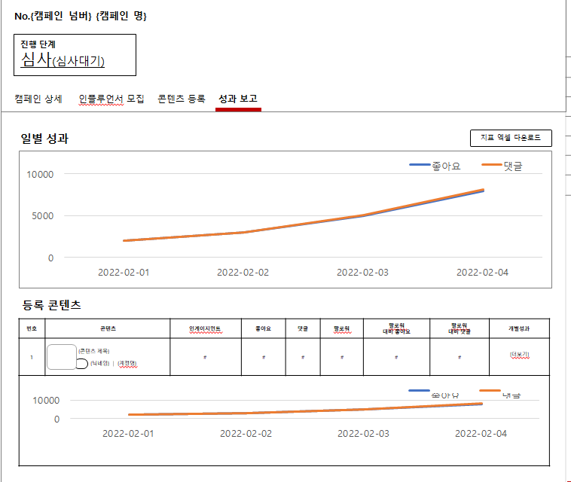
화면설계서 참고

